Slide 1
Skolehjemsamtale
Vejledning

Slide 2
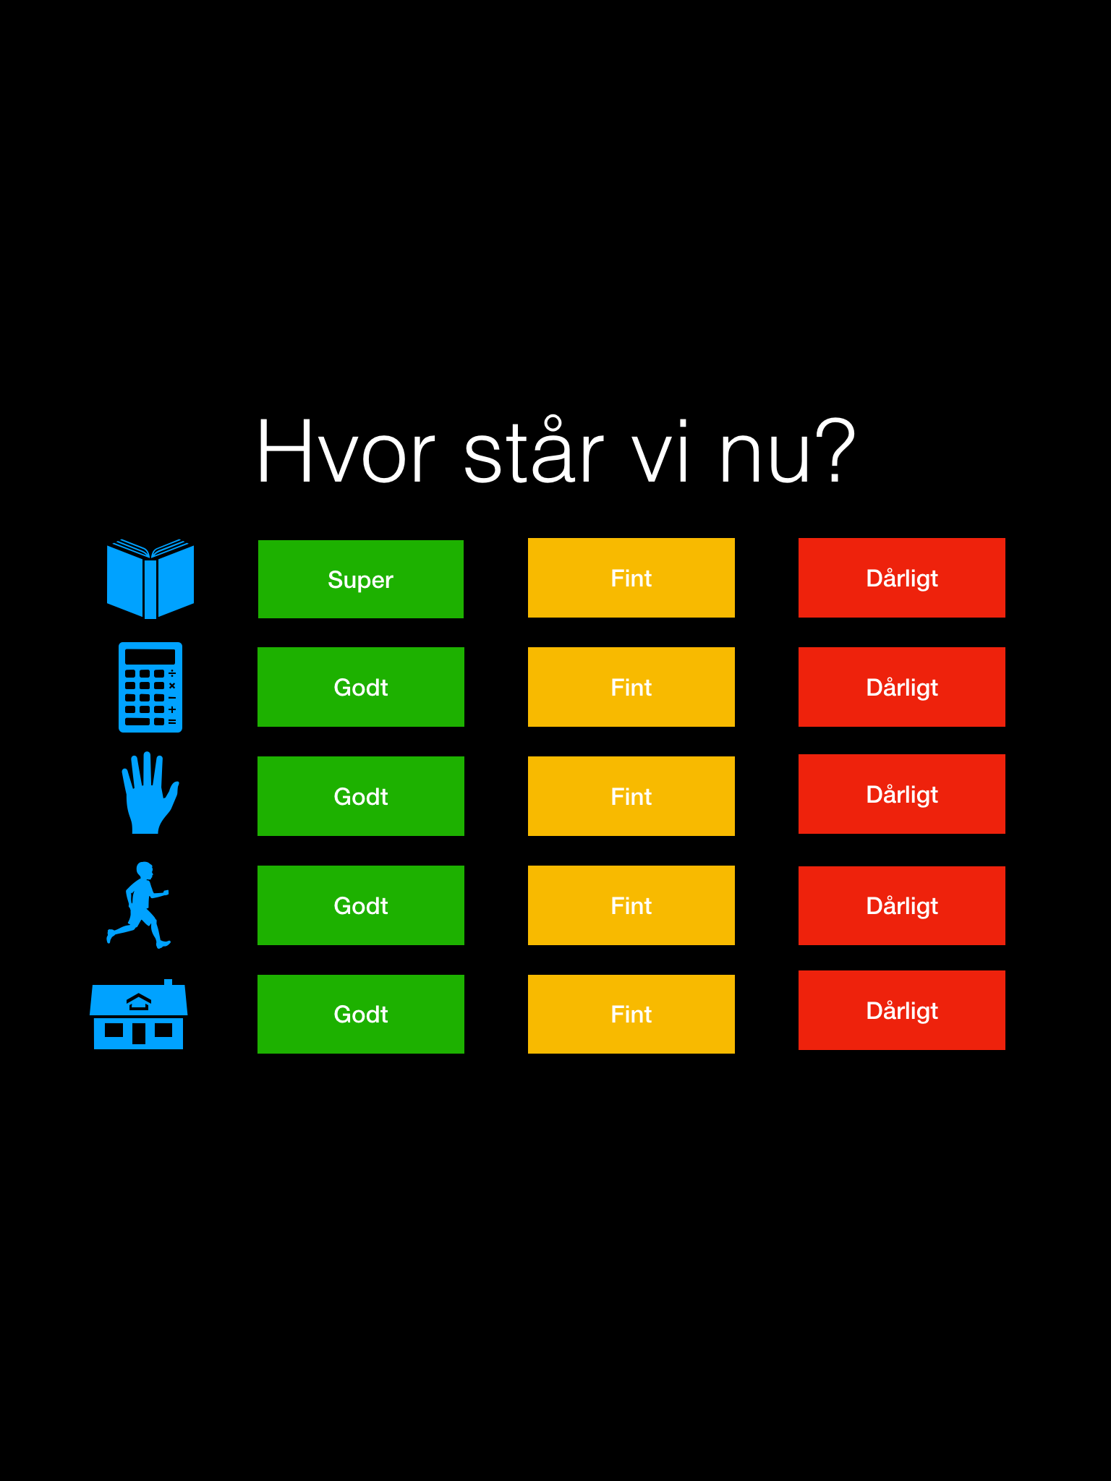
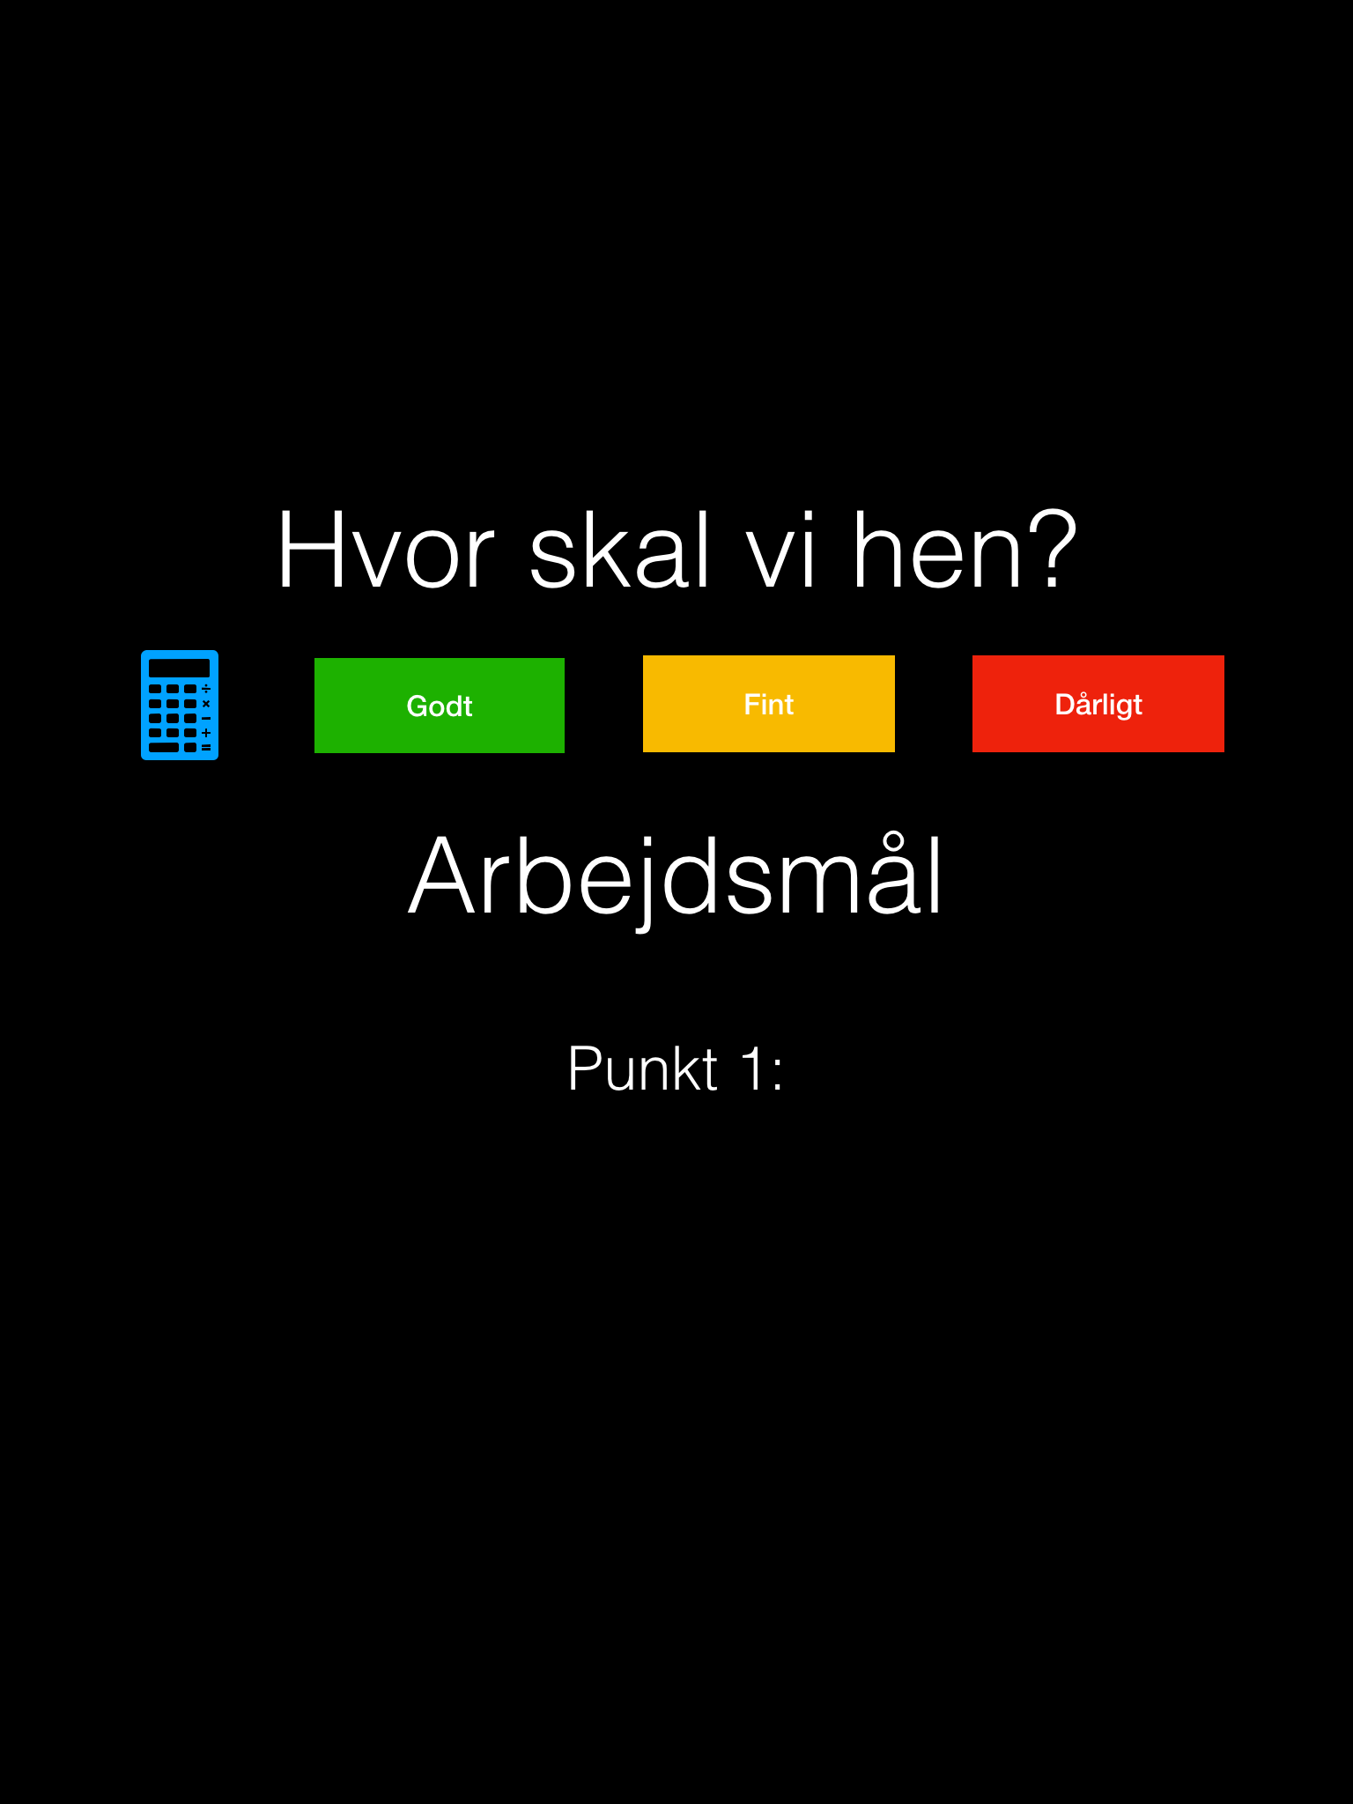
Vejledning
På første side udfylder du navn, klasse, skole
På næste side, her udfylder lærer/pædagog de første fire punkter (dansk, matematik, elev, barn)
Eleven udfylder selv femte punkt (hvordan der arbejdes med skolen i hjemmet)
Så går man videre til næste side, udfylder farven igen. Til farven kan man tilføje en note, så man ved hvad man skal snakke om til samtalen.
Eleven udfylder sammen med læreren elevens eget arbejdsmål frem mod næste skolehjemsamtale

